Slide 1
3.8. Menganalisis dinamika kehidupan bernegara sesuai konsep NKRI dan bernegara sesuai konsep federal dilihat dari konteks geopolitik
3.8.1.Menganalisis dinamika kehidupan bernegara sesuai konsep NKRI dan bernegara sesuai konsep federal dilihat dari konteks geopolitik
3.8.2.Menganalisis keterkaitan dinamika kehidupan bernegara sesuai konsep NKRI dan konsep federal dilihat dari konteks geopolitik

Slide 2
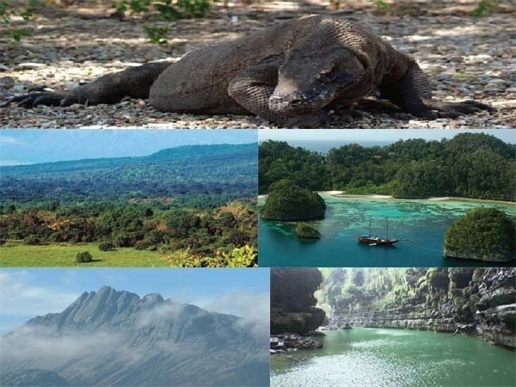

Slide 3
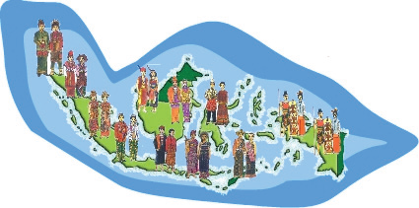

Slide 4
Tugas kelompok
Setelah kalian amati gambar mengenai Indonesia. Jawab lah pertanyaan berikut
Jelaskan minimal 5 hal yang yang dapat kita banggakan sebagai warga negara Indonesia

Slide 5
Kita mesti bersyukur kepada Tuhan Yang Maha Esa karena telah menakdirkan kita sebagai Warga Negara Indonesia. Indonesia adalah sebuah bangsa dan negara besar yang harus kita banggakan. Indonesia mempunyai wilayah yang luas, kekayaan alam yang melimpah, suku bangsa dan bahasa yang beraneka ragam, tetapi semua itu dapat dipersatukan dalam sebuah ikatan Negara Kesatuan Republik Indonesia.

Slide 6
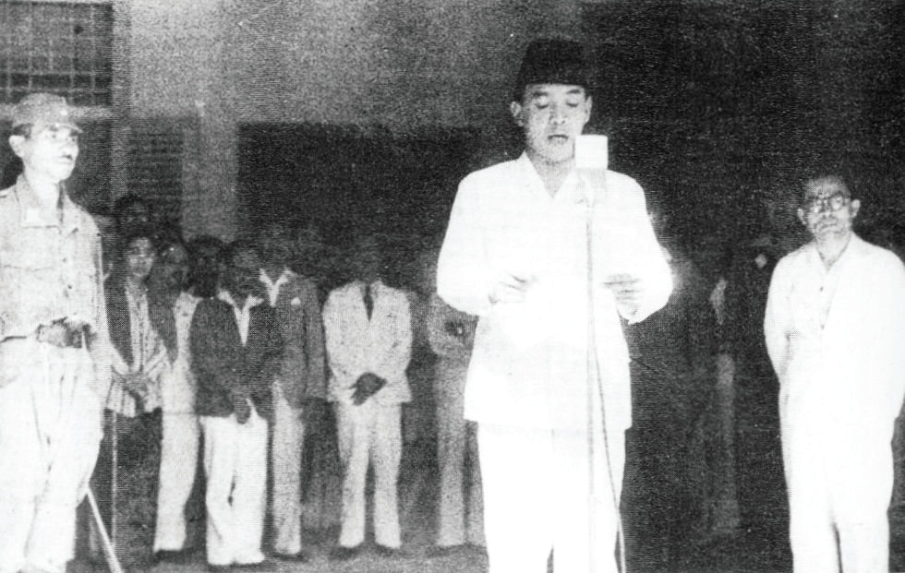
Indonesia juga mempunyai sejarah yang membanggakan, kemerdekaan yang kita raih bukanlah hadiah dari penjajah, tetapi kita menjadi bangsa yang memerdekan dirinya sendiri. Indonesia memproklamirkan dirinya sebagai sebuah negara merdeka. Itu semua menjadi keunggulan bangsa Indonesia. Coba kalian amati gambar 8.1 di bawah ini. Hari jum“ at jam 10 pagi 17 agustuas 1945

Slide 7
a. makna dan pengertian negara Negara adalah suatu wialyah yang didiami oleh suatu penduduk secara tatap dan mempunyai sistem pemerintahan. Keberadaan suatu negara harus di akui oleh negara lain. Pengertian negara a.Negara di tinjau dari organisasi kekuasaan 1)Menurut Logemann: negara adalah suatu organisasi kekuasaan yang menyatukan kelompok manusia yang di sebut bangsa 2).George Jellinek: organisasi kekuasaan dari kelompok manusia yang telah menetap di wilayah tertentu.

Slide 8
b.Negara di tinjau dari organisasi politik 1)Roger H. Sultou: alat atau wewenang yang mengatur mengendalikan persoalan bersama atas nama masyarakat c.Negara sebagai organisasi kekuasaan 1)Menurut Hegel: Negara merupakan organisasi kesusilaan yang timbul sebagai sintesis antara kemerdekaan Individu dengan kemerdekaan universal x1 I dan x1 e

Slide 9
Syarat berdirinya suatu negara menurut ahli kenegaraan Oppenheimer dan Lautherpahct ada dua Konstitutif dan Deklaratif sbb: 1.Rakyat. 2.Wilayah 3.Pemerintah yang berdaulat 4.Pengakuan dari negara lain 1.Rakyat Rakyat adalah seluruh orang, baik di dalam negeri. a.Penduduk dan bukan penduduk 1)Penduduk Mereka yang bertempat tinggal dalam suatu wialayah negara (menetap). Biasanya penduduk lahir turun temurun dan besar dalam suatu negara.

Slide 10
2)Bukan penduduk Merka yang berada di dalam suatu wilayah negara hanya untuk sementara waktu: cth turis asing atau tamu negara b.Warga negara dan bukan warga negara 1)Warga negara adalah mereka yang berdasarkan hukum tertentu merupakan anggota dari suatu negara. 2)Bukan warga negara (orang asing) adalah mereka yang tidak bersangkutan namun tunduk pada pemerintah mereka berada.(duta besar,konsuler,kontraktor asing)

Slide 11
2.Wilayah atau daerah Kita harus memahami bahwa Indonesia memiliki 17.504 pulau, dengan 1.340 suku bangsa dan 546 bahasa, kebudayaan. Kita juga harus mengenalinya karena dengan mengenalinya akan menimbulkan toleransi dan dapat saling melengkapi. 1)Daratan: sungai,danau,gunung,tembok,pagar,kawat tiang. 2)Wilayah lautan 1)12 mil 2)Zona Ekonomi eklkusif 200 mil 3)Batas Zona bersebelahan 24 mil 4)Batas landas benua 200 mil dengan membagi keuntungan dengan masy Internasional 3.Wilayah udara Meliputi wilayah di atas daerah teritorial suatu negara tanpa batas ketinggian.

Slide 12
Pemerintah yang berdaulat 1)Pemerintah dalam arti luas Gabungan dari semua badan kenegaraan yang berkuasa dan pemerintah suatu negara Legislatif,Eksekutif, dan yudikatif 2.Pemerintah dalam arti sempit Esekutif yang terdiri dari presiden wakil presiden dan para menteri.

Slide 13
Pengakuan dari negara lain Merupakan sikap yang politis untuk mengakui negara baru sebagai objek hukum. Pengakuan dari negara lain dapat bersifat de facto dan de jure a.Pengakuan dari negara lain bagi negara yang baru merupakan faktor yang sangat penting karena: 1)Dapat menenpatkan perwakilannya di negara lai atau organisasi internasional lainnya. 2)Adanya kekhawatiran terancam kelangsungan hidupnya baik yang timbul dari dalam (melalui kudeta) atau intervensi dari negara lain. 3)Ketentuan hukum alam yang tidak dapat di pungkiri, bahwa suatu negara tidak dapat berdiri sendiri tanpa bantuan dan kerja sama negara lain. 4)Dapat membuka hubungan bilateral dan multilateral dengan negara lain

Slide 14
b.Pengakuan de Facto: pengakuan sementara c.Pengakuan de Jure:pengakuan penuh Fungsi NEGARA menurut Montesquie mencakup tiga 1)Legislatif:Pembuat UU 2)Eksekutif melaksanakan UU 3)Yudikatif: Mengadili para pelanggar UU Fungsi NKRI 1)Melaksanakan ketertiban 2)Mengusahakan kemakmuran dan kesejahteraan rakyat 3)Pertahanan: perlengkapan pertahanan cangih 4)Menegakkan keadilan bagi rakyat Indonesia

Slide 15
Lanjutannya Tujuan NKRI Alinea keempat UUD 1945 1)Melindungi segenap bangsa dan seluruh tumpah darah Indo 2)Memajukan kesejahteraan umum 3)Mencerdaskan kehidupan bangsa 4)Ikut melaksanakan ketertiban dunia berdasarkan kemerdekaan,perdamian abadi, dan keadilan sosial

Slide 16
1. Pengertian Geopolitik Diantara kalian adakah yang sudah mengetahui konsep geopolitik? Geopolitik secara etimologi berasal dari kata geo (bahasa Yunani) yang berarti bumi yang menjadi wilayah hidup. Sedangkan politik dari kata polis yang berarti kesatuan masyarakat yang berdiri sendiri atau negara; dan teia yang berarti urusan (politik) bermakna kepentingan umum warga negara suatu bangsa. Sebagai acuan bersama, geopolitik dimaknai sebagai ilmu penyelenggaraan negara yang setiap kebijakannya dikaitkan dengan masalah-masalah geografi wilayah atau tempat tinggal suatu bangsa.

Slide 17
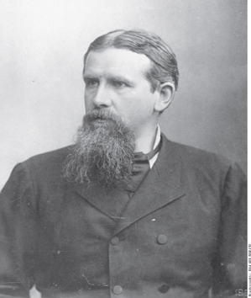
a. Teori Geopolitik Frederich Ratzel Frederich Ratzel (1844–1904) berpendapat bahwa negara itu seperti organisme yang hidup. Negara identik dengan ruangan yang ditempati oleh sekelompok masyarakat (bangsa). Pertumbuhan negara mirip dengan pertumbuhan organisme yang memerlukan ruang hidup yang cukup agar dapat tumbuh dengan subur. Semakin luas ruang hidup maka negara akan semakin bertahan, kuat, dan maju. Oleh karena itu, jika negara ingin tetap hidup dan berkembang butuh ekspansi (perluasan wilayah sebagai ruang hidup). Teori ini dikenal seabgai teori organisme atau teori biologis.

Slide 18
b. Teori Geopolitik Halford Mackinder Halford Mackinder (1861–1947) mempunyai konsepsi geopolitik yang lebih strategi, yaitu dengan penguasaan daerah-daerah ‘jantung’ dunia, sehingga pendapatnya dikenal dengan teori Daerah Jantung. Barang siapa menguasai ‘daerah jantung’ (Eropa Timur dan Rusia) maka ia akan menguasai pulau dunia (Eropa, Asia, dan Afrika) yang pada akhirnya akan menguasai dunia. Untuk menguasai dunia dengan menguasai daerah jantung dibutuhkan kekuatan darat yang besar sebagai prasyaratnya. Berdasarkan hal ini muncullah konsep Wawasan Benua atau konsep kekuatan di darat.

Slide 19
c. Teori Geopolitik Alfred Thayer Mahan Alfred Thayer Mahan (1840–1914) mengembangkan lebih lanjut konsepsi geopolitik dengan memperhatikan perlunya memanfaatkan serta mempertahankan sumber daya laut, termasuk akses laut. Sehingga tidak hanya pembangunan armada laut saja yang diperlukan, namun lebih luas juga membangun kekuatan maritim. Berdasarkan hal tersebut, muncul konsep Wawasan Bahari atau konsep kekuatan di laut. Barang siapa menguasai lautan akan menguasai kekayaan dunia.

Slide 20
d.Teori Geopolitik Guilio Douhet, William Mitchel, Saversky, dan JFC Fuller Guilio Douhet (1869–1930) dan William Mitchel (1878–1939) mempunyai pendapat lain dibandingkan dengan para pendahulunya. Keduanya melihat kekuatan dirgantara lebih berperan dalam memenangkan peperangan melawan musuh. Untuk itu mereka berkesimpulan bahwa membangun armada atau angkatan udara lebih menguntungkan sebab angkatan udara memungkinkan beroperasi sendiri tanpa dibantu oleh angkatan lainnya. Di samping itu, angkatan udara dapat menghancurkan musuh di kandangnya musuh itu sendiri atau di garis belakang medan peperangan. Berdasarkan hal ini maka muncullah konsepsi Wawasan Dirgantara atau konsep kekuatan di udara.

Slide 21
2. Konsep Geopolitik Indonesia Setelah mengenal konsep geopolitik yang pernah dipakai oleh negara-negara di dunia, penting bagi kalian untuk mengetahui dan memahami sejarah dan konsep geopolitik yang dianut oleh bangsa kita sendiri, yaitu bangsa Indonesia. Teori geopolitik yang diutarakan oleh para ahli di atas tidak dapat sepenuhnya diterima dan diterapkan dalam ideologi bangsa Indonesia. Bangsa Indonesia tidak mengembangkan ajaran atau teori tentang adu kekuatan dan adu kekuasaan. Teori ini tentu saja mengandung benih-benih persengketaan dan perpecahan. Teori geopolitik bangsa Indonesia menyatakan bahwa Pancasila sebagai ideologi nasional dipergunakan sebagai pertimbangan dasar dalam menentukan politik nasional ketika dihadapkan kepada kondisi dan kedudukan wilayah geografis Indonesia.

Slide 22
Lanjutannya Dengan kata lain, bangsa Indonesia ingin dapat menjamin kepentingan bangsa dan negara di tengah-tengah dinamika pergaulan internasional. Bagi bangsa Indonesia kepentingan nasional yang paling dasar adalah persatuan dan kesatuan nasional, identitas (jati diri) bangsa, serta kelangsungan hidup bangsa dan negara. Kemudian siapa yang pertama kali memperkenal teori geopolitik Indonesia? Istilah geopolitik untuk bangsa Indonesia dipopulerkan pertama kali oleh Ir. Soekarno. Pada pidatonya di hadapan sidang BPUPKI tanggal 1 Juni 1945, Soekarno.

Slide 23
Lanjutannya wilayah Indonesia adalah satu kesatuan wilayah dari Sabang sampai Merauke, yang terletak antara dua samudera dan dua benua. Kesatuan antara bangsa Indonesia dengan wilayah tanah air itulah yang membentuk semangat dan wawasan kebangsaan, yaitu sebagai bangsa yang bersatu. Rasa kebangsaan Indonesia dibentuk oleh adanya kesatuan nasib, jiwa untuk bersatu dan kehendak untuk bersatu serta adanya kesatuan wilayah yang sebelumnya, bernama Nusantara.

Slide 24
Prinsip geopolitik Indonesia sebagaimana tersebut di atas menandakan bahwa dalam hal wilayah, bangsa Indonesia tidak ada semangat untuk memperluas wilayah sebagai ruang hidup. Secara historis, kesepakatan para pendiri Negara Kesatuan Republik Indonesia adalah wilayah Indonesia merdeka hanyalah wilayah bekas jajahan Belanda atau eks Hindia Belanda. Upaya membangun kesadaran untuk bersatunya bangsa dalam satu wilayah adalah dengan konsepsi Wawasan Nusantara.

Slide 25
3. Konsep Wawasan Nusantara sebagai Geopolitik Indonesia Wawasan Nusantara adalah wawasan nasional yang bersumber dari Pancasila dan UUD Negara Republik Indonesia Tahun 1945. Wawasan Nusantara adalah cara pandang dan sikap bangsa Indonesia terhadap diri dan lingkungannya dengan mengutamakan persatuan dan kesatuan bangsa serta kesatuan wilayah dalam penyelenggaraan kehidupan bermasyarakat, berbangsa dan bernegara. Hakikat dari Wawasan Nusantara adalah kesatuan bangsa dan keutuhan wilayah Indonesia. Cara pandang bangsa Indonesia tersebut mencakup:

Slide 26
a. Perwujudan kepulauan Nusantara sebagai satu kesatuan politik 1) Bahwa keutuhan wilayah nasional dengan segala isi dan kekayaannya merupakan satu kesatuan wilayah, wadah, ruang hidup, dan kesatuan mitra seluruh bangsa, serta menjadi modal dan milik bersama bangsa. 2) Bahwa bangsa Indonesia yang terdiri dari berbagai suku dan berbicara dalam berbagai bahasa daerah, memeluk, dan meyakini berbagai agama dan kepercayaan terhadap Tuhan Yang Maha Esa harus merupakan satu kesatuan bangsa yang bulat dalam arti yang seluas-luasnya..

Slide 27
Lanjutannya 3) Bahwa secara psikologis, bangsa Indonesia harus merasa satu, senasib sepenanggungan, sebangsa dan setanah air, serta mempunyai satu tekad dalam mencapai cita-cita bangsa. 4) Bahwa Pancasila adalah satu-satunya falsafah serta ideologi bangsa dan negara, yang melandasi, membimbing dan mengarahkan bangsa menuju tujuannya. 5) Kehidupan politik di seluruh wilayah nusantara merupakan satu kesatuan politik yang diselenggarakan berdasarkan Pancasila dan UUD Negara Republik Indonesia Tahun 1945.

Slide 28
b. Perwujudan kepulauan Nusantara sebagai satu kesatuan ekonomi 1) Bahwa kekayaan wilayah nusantara baik potensial maupun efektif adalah modal dan milik bersama bangsa, dan bahwa keperluan hidup sehari-hari harus tersedia merata di seluruh wilayah tanah air. 2) Tingkat perkembangan ekonomi harus serasi dan seimbang di seluruh daerah, tanpa meninggalkan ciri-ciri khas yang dimiliki oleh daerahdaerah dalam mengembangkan ekonominya. 3) Kehidupan perekonomian di seluruh wilayah nusantara merupakan satu kesatuan ekonomi yang diselenggarakan sebagai usaha bersama berdasar atas asas kekeluargaan dan ditujukan bagi kemakmuran rakyat.

Slide 29
B. Kehidupan Bernegara dalam Konsep Negara Kesatuan Republik Indonesia (NKRI) 1. Konsep NKRI menurut Undang-Undang Dasar Negara Republik Indonesia Tahun 1945 (UUD Negara Republik Indonesia Tahun 1945) Pasal 1 ayat (1) UUD Negara Republik Indonesia Tahun 1945 yang merupakan naskah asli mengandung prinsip bahwa ”Negara Indonesia ialah negara kesatuan, yang berbentuk Republik.” Pasal yang dirumuskan oleh Panitia Persiapan Kemerdekaan Indonesia tersebut merupakan tekad bangsa Indonesia yang menjadi sumpah anak bangsa pada 1928 yang dikenal dengan Sumpah Pemuda, yaitu satu nusa, satu bangsa, satu bahasa persatuan, satu tanah air yaitu Indonesia.

Slide 30
Istilah nusantara tersebut dipergunakan untuk menggambakan kesatuan wilayah perairan dan gugusan pulau-pulau Indonesia yang terletak diantara Samudera Pasifik dan Samudera Indonesia serta di anatara Benua Asia dan Benua Australia. Kesatuan wilayah tersebut juga mencakup 1) kesatuan politik; 2) kesatuan hukum; 3) kesatuan sosial-budaya; serta 4) kesatuan pertahanan dan keamanan.

Slide 31
Lanjutannya Dengan demikian, meskipun wilayah Indonesia terdiri atas ribuan pulau, tetapi semuanya terikat dalam satu kesatuan negara yaitu Negara Kesatuan Republik Indonesia. Dari uraian di atas dapat disimpulkan bahwa negara Indonesia adalah negara kesatuan berbentuk Republik yang wilayahnya merupakan kesatuan dari ribuan pulau yang terletak diantara Samudera Pasifik dan Samudera Hindia serta di antara Benua Asia dan Australia.

Slide 32
2. Keunggulan Negara Kesatuan Republik Indonesia Indonesia adalah negara kepulauan. Hal ini bisa dibuktikan dari nama lain atau julukan terhadap Indonesia, yaitu nusantara, yang berarti di antara nusa atau di antara pulau. Jadi, Indonesia terdiri di antara pulau-pulau. Sebagai negara kepulauan karena jumlah pulau besar dan kecil yang tersebar di wilayah Indonesia sangat banyak yaitu mencapai ribuan pulau.

Slide 33
Lanjutannya Pulau-pulau tersebut terletak di persimpangan dunia, yaitu di antara dua samudera dan dua benua. Kedua samudera tersebut adalah Samudera Hindia dan Pasifik, serta di antara Benua Asia dan Australia. Begitu indahnya pulau-pulau yang terletak di wilayah indonesia yang membujur di garis khatulistiwa.

Slide 34
Negara Indonesia memiliki berbagai keunggulan. Keunggulan-keunggulan tersebut menurut Dadang Sundawa dalam tulisannya yang berjudul Kerangka Sosial Budaya Masyarakat Indonesia (2007:20 - 22) diantaranya adalah: a. Jumlah dan potensi penduduknya yang cukup besar, yaitu menempati urutan keempat di dunia setelah RRC, India, dan Amerika Serikat. Jumlah penduduk yang besar merupakan potensi yang tidak ternilai harganya dalam upaya mengisi dan mempertahankan kemerdekaan, termasuk sebagai modal dasar dalam melaksanakan pembanagunan dalam upaya menyejahterakan bangsa.

Slide 35
Lanjutannya b. Memiliki keanekaragaman dalam berbagai aspek kehidupan social budaya, seperti adat istiadat, bahasa, agama, kesenian, dan sebagainya. Peerbedaan atau keanekaragaman tersebut tidak menjadikan bangsa Indonesia berceraiberai, namun justru merupakan potensi untuk mnengembangkan dirinya menjadi bangsa yang besar. Hal ini juga didorong oleh adanya semangat persatuan dan kesatuan sehingga sekalipun terdapat perbedaan, namun bukan perbedaan yang ditonjolkan tetapi justru persamaannya.

Slide 36
c. Dalam pengembangan wilayah, kita mempunyai konsep Wawasan Nusantara sehingga sekalipun terdapat berbagai keanekaragaman namun prinsipnya kita tetap satu pandangan, yaitu yang memandang bangsa Indonesia merupakan satu kesatuan ideologi, politik, ekonomi, sosial budaya, dan Hankam.

Slide 37
d. Semangat sumpah pemuda yang selalu merasuki jiwa dan kalbu bangsa Indonesia. Dengan menunjukkan bahwa kita sama-sama memahami satu wilayah negara dan tanah air yang sama, yaitu Indonesia; sama-sama merasa berbangsa yang satu bangsa Indonesia, dan sama-sama menggunakan bahasa yang sama, yaitu bahasa Indonesia serta memiliki sejarah yang sama, yaitu sejarah Indonesia. Dalam pergaulan yang ditonjolkan adalah bangsa Indonesianya, bukan dari mana asal daerahnya.

